Slide 1
JAVA FX “O próximo passo na evolução do Java como plataforma de desenvolvimento de aplicações clientes ricas.” - Oracle.
Alexandre Cechinel Beatriz Faust Gouveia
Gustavo R. de Oliveira
Eduardo Borsarini Camargo

Slide 2
O que é?
Desenvolvida pera Oracle
Plataforma software multimídia baseada em java
Extensão de JavaME e JavaSE com capacidades inéditas para a criação e disponibilização de RIA’s
Compatível com dispositivos JRE/JavaME
Versão atual: JavaFX 2
Rico conjunto de controles de interface do usuário, gráficos e mídia com API de alto desempenho com aceleração de hardware de gráficos e motores de mídia

Slide 3
Java FX 1.0
Primeira versão anunciada pela Oracle em 2007
Utilizava linguagem de scripting específica, JavaFX Script baseada em tipos
Permitia determinar erros de programação antes da execução do programa
Competia com Adobe Flex e Microsoft Silverlight
A seguir, exemplo de JavaFXScript

Slide 4
Exemplo código JavaFXScript
package exemplo1;
def a = 100.50; var b = 10;
var minhaStr = "Isso é uma String";
println( "a é do tipo {a.getClass()}" );
println( "b é do tipo {b.getClass()}" ); println( "minhaStr é do tipo {minhaStr.getClass()}" );
Saída:
a é do tipo class java.lang.Float
b é do tipo class java.lang.Integer
minhaStr é do tipo class java.lang.String

Slide 5
Ainda sobre JavaFX 1.0
Não era considerada API do Java.
Deu origem ao projeto Visage – Projeto em que a comunidade ativa continuou a desenvolver a linguagem JavaFX Script “abandonada” pela Oracle.

Slide 6
Java Swing x Java FX 2.0
Java Swing não agrada os ‘olhos’
Linguagem truncada, demorada
Interfaces com a mesma apresentação

Slide 7
JAVA FX 2.0
Passou a ser escrito em linguagem Java nativa
JavaFX Scene Builder, uma ferramenta de design visual da interface do usuário
Empacotamento auto-suficiente de aplicativos com instaladores específicos da plataforma
Run time do JavaFX é nativo ao Java 7 e JDK 7, contendo vasta API para sua utilização
Suporte multi-toque
Linguagem declarativa chamada FXML, usada para criação da interface baseada em XML
Grande performance em ambientes gráficos
Maior disponibilidade de componentes gráficos - Mais de 60 controles de interface e gráficos com estilo CSS.
Possui um motor multimídia para renderização de vídeos, incluindo streaming;

Slide 8
Por isso...
JavaFX irá substituir Swing?
“Sim. No entanto, a biblioteca Swing continuará a fazer parte da especificação Java SE para o futuro, portanto, incluído no JRE. Enquanto nós recomendamos aos desenvolvedores alavancar JavaFX APIs, tanto quanto possível na construção de novas aplicações, é possível estender um aplicativo Swing com JavaFX, permitindo uma transição mais suave.” - Oracle

Slide 9
RIA’s (Rich Internet Application)
Aplicações ricas são usadas principalmente para manipulação de interfaces que envolvem multimídia, como vídeo, som, manipulação vetorial de imagens e outros.
Introduzida pela Macromedia
Atualmente disponível para Desktops
Rodam diretamente no navegador, sem necessidade de instalação e estão protegidos sob um ambiente chamado Sandbox

Slide 10
Vantagens das RIA’s
Aplicações web tradicionais: todo o processamento é realizado no servidor.
RIA’s: o desenvolvedor programa o chamado ‘client-engine’ para executar funções tais quais otimizam a interface com o usuário

Slide 11
Vantagens das RIA’s
Oferece recursos melhores do que um simples HTML
Independência do cliente em relação ao servidor
Ações independes de resposta do servidor
Processamento entre cliente /servidor é dividido
Fluxo de dados pode ser otimizado

Slide 12
Desvantagens
O client-engine é limitado ao poder de processamento do cliente
Depende de configurações do usuário (JavaScript desabilitado, configurações de acesso)
Pode ser lento no início, visto que as funções do client-engine são baixadas pelo lado do cliente

Slide 13
Exemplos de sites que utilizam as RIA’s
Flickr
Gmail
Google Maps
Deezer
Pixlr

Slide 14
Para Programar JavaFX
O que ter em mãos:
Java 7 (runtime)
Java SDK 7 com suporte para JavaFX
JavaFX Scene Builder 1.0
Netbeans

Slide 15
Exemplo
Abstração de teatro: Palco (Stage), Cena (Scene)
As classes do JavaFX ficam no jar default “jfxrt.jar”
O palco é a base da aplicação, pode-se fazer analogia a um JFrame.
Uma cena está ligada a um palco, e aonde as “coisas acontecem”.
StackPane é utilizado para adicionar os elementos a cena através dos seus ‘filhos’.

Slide 16
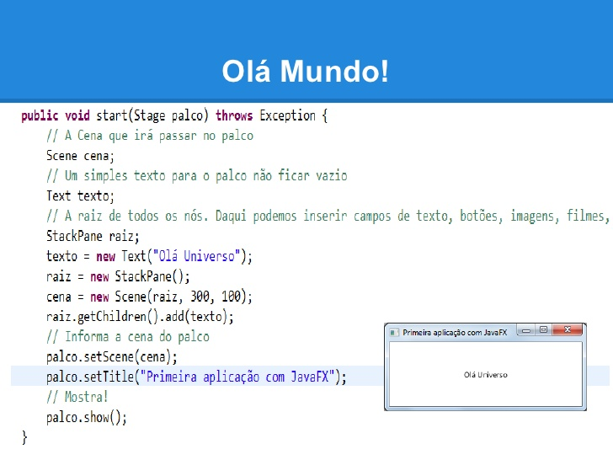
Retirado do evento TDC 2012 (SP)

Slide 17
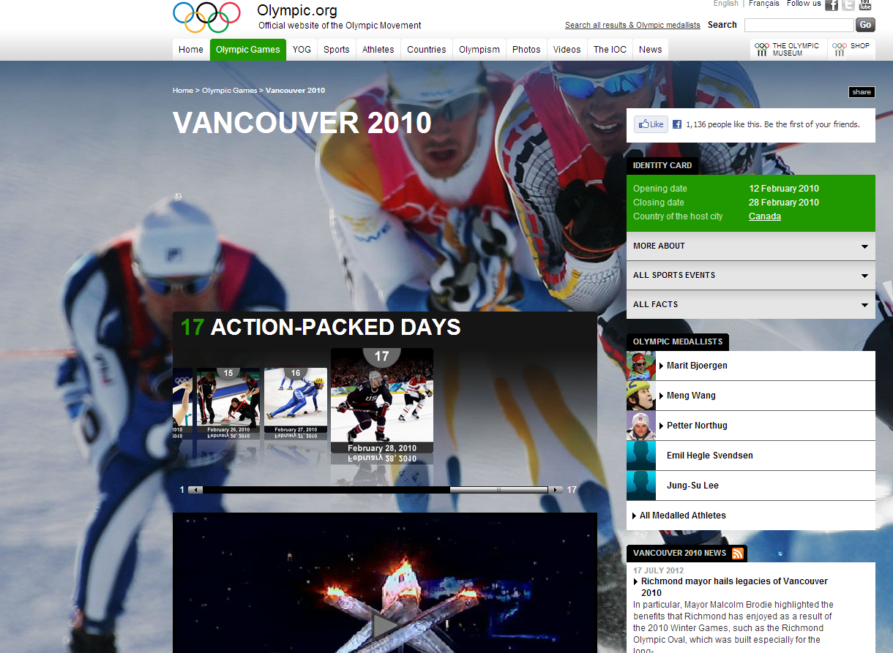
Exemplo de site em JavaFX
http://www.olympic.org/vancouver-2010-winter-olympics

Slide 18
Observações
Ainda não existe certificação para JAVA FX
Maioria dos cursos são disponibilizados pela Oracle online
As RIA’s ainda estão em fase de desenvolvimento e aprovação do usuário
JavaFX já é suportado por aplicativos desktop, browser, telefones celulares e televisores. Nos celulares, é capaz de rodar em vários sistemas operacionais, entre eles Android, Windows Mobile e outros. Nos computadores é suportado por Windows, Mac e Linux.

Slide 19
Bibliografia
http://imasters.com.br/linguagens/java/conheca-javafx-2-e-o-seu-potencial
http://code.google.com/p/visage/
Exemplo retirado de:
- http://www.globalcode.com.br/
Sites oficiais java:
- http://www.oracle.com/technetwork/java/javafx/overview/faq-1446554.html

